Slide 1

Estudo de Mercado
Loja Virtual
Moda
guilhermenagel.com.br

Slide 2

Em 2022, os e-commerces brasileiros faturaram mais de R$169 bilhões.
Aumento de 12,5% sob 2021.
guilhermenagel.com.br
fonte: ABComm, 2023

Slide 3
Ao longo de 2022, foram feitos
mais de 368.680.000 pedidos
em lojas virtuais.
Aumento de 10% sob 2021.
O ticket médio* foi de R$450.
Aumento de 7,1% sob 2021.
guilhermenagel.com.br
ticket médio: valor gasto em média, por pedido, pelo comprador.
fonte: ABComm-Forekast, 2023

Slide 4
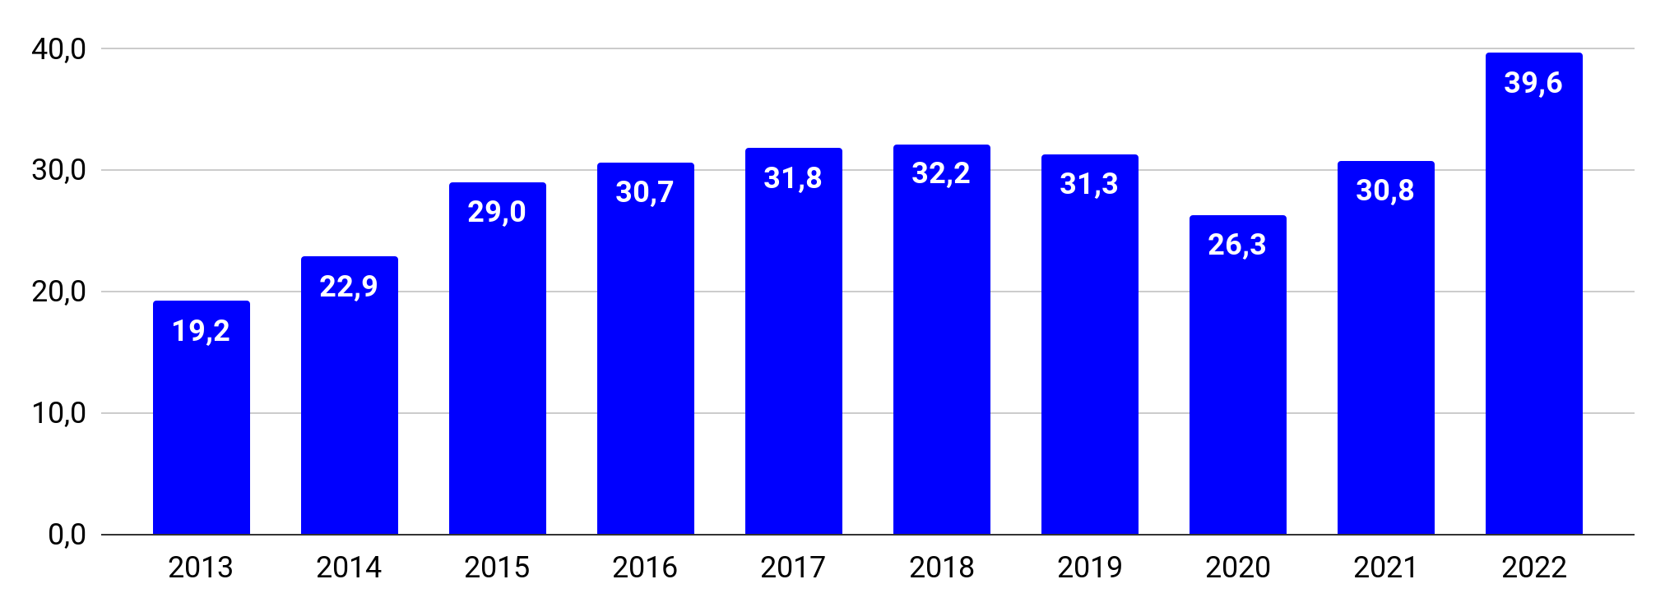
O interesse por moda tem
crescido ao longo dos anos
guilhermenagel.com.br
fonte: Google Trends , 2023

Slide 5
Meses com maior interesse
Meses com menor interesse
Dezembro (+15%)
Novembro (+10%)
Junho (+9%)
Janeiro (-17%)
Março (-13%)
Fevereiro (-11%)
guilhermenagel.com.br
fonte: Google Trends , 2023

Slide 6

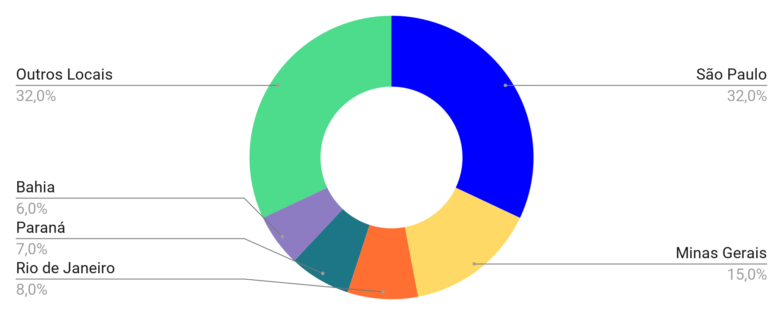
Estados com maior interesse
guilhermenagel.com.br
fonte: Planejador de
Palavras-chave do Google, 2023

Slide 7

Média de 50.558.860 pesquisas mensais por palavras relacionadas à
Artigos de Vestuário.
guilhermenagel.com.br
fonte: Planejador de
Palavras-chave do Google, 2023

Slide 8
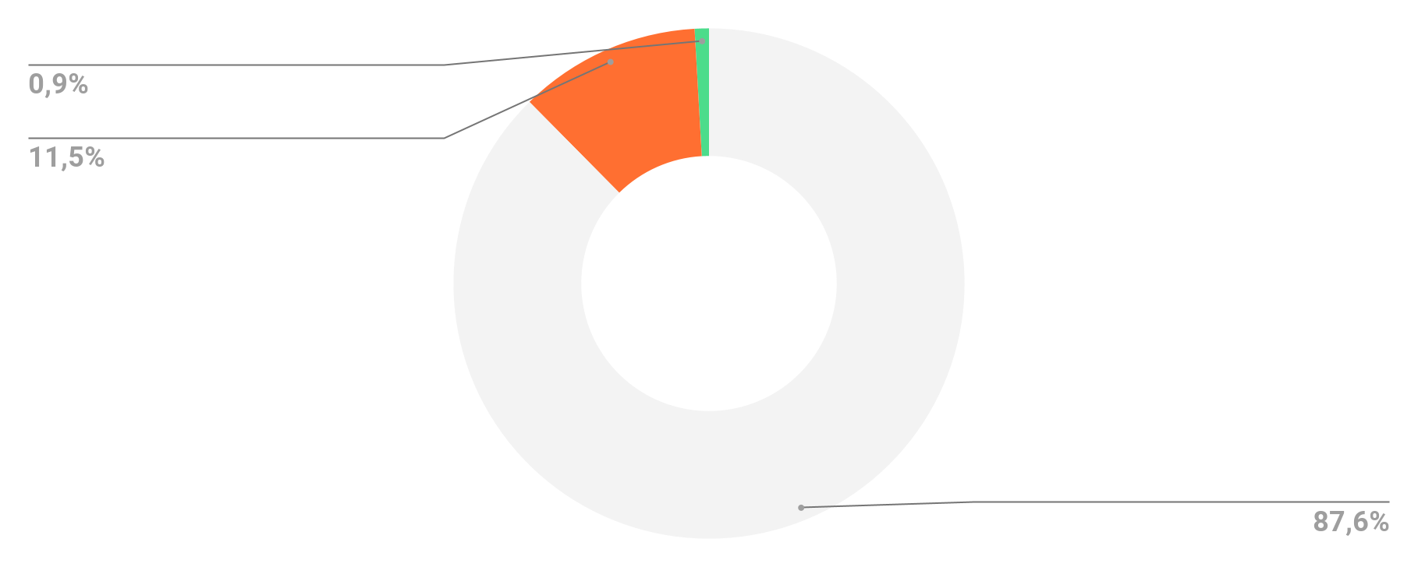
Buscas por dispositivo
guilhermenagel.com.br
fonte: Planejador de
Palavras-chave do Google, 2023

Slide 9
Principais termos de busca
Palavra-chave
Lance (menor)
Lance (maior)
Média mensal
calça pantalona
calça jeans
camiseta masculina
blusa de frio masculina
camisa social masculina
vestido infantil
legging
vestido plus size
calça alfaiataria feminina
R$ 0.17
R$ 0.33
R$ 0.49
R$ 0.11
R$ 0.30
R$ 0.33
R$ 0.89
R$ 0.25
R$ 0.25
R$ 1.83
R$ 2.52
R$ 2.52
R$ 1.08
R$ 1.59
R$ 1.37
R$ 2.84
R$ 1.40
R$ 1.83
246.000
246.000
201.000
90.500
90.500
90.500
90.500
74.000
74.000
guilhermenagel.com.br
fonte: Planejador de
Palavras-chave do Google, 2023

Slide 10
Em resumo, os anúncios digitais são uma excelente maneira para e-commerces de moda
aumentarem seus lucros.
Com estratégias bem construídas e sempre de olho no estado atual do mercado, a internet pode ser a principal fonte de resultado para o seu negócio!
guilhermenagel.com.br

Slide 11
guilhermenagel.com.br

